Slide 1
Курс «ОРГАНИЗАЦИЯ ЭВМ»
Автор: доцент, к.т.н.
Жвариков
Владимир Анатольевич

Slide 2
Литература:
В.Ф. Мелехин, Е.Г. Павловский Вычислительные машины, системы и сети. Учебник М. : Издательский центр «Академия», 2006-2007. – 560с
2. Э. Таненбаум Архитектура компьютера 4-е издание Питер, 2002. – 704с
3. Вычислительные машины и системы. Под редакцией В.Д. Ефремова, В.Ф. Мелехина, учебник для вузов, М. «Высшая школа» 1993. – 292с
4. Б.М. Каган Электронные вычислительные машины и системы, Учебное пособие для вузов, 3-е изд. переработанное и дополненное М.: «Энергоатомиздат», 1991

Slide 3
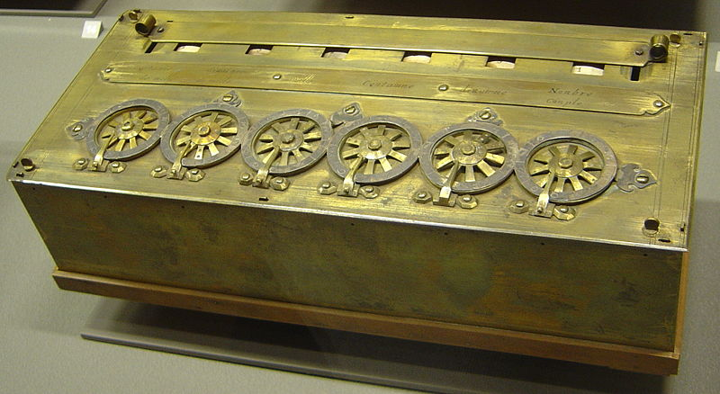
История развития вычислительной техники
1642 г. - Молодой 18-летний французский математик и физик Блез Паскаль создает первую модель вычислительной машины, которая могла выполнять арифметические операции сложения и вычитания. В 1645 г. - арифметическая машина "Паскалина", или "Паскалево колесо", получает законченный вид.
В 1649 г Б. Паскаль получает королевскую привилегию на изготовление и продажу своей машины. До наших дней сохранилось восемь таких машин.

Slide 4
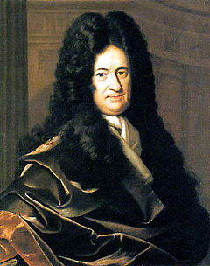
1670 г. - Готфрид Вильгельм Лейбниц дал первое описание своего арифметического инструмента - первой счетной машины, которая механически производила сложение, вычитание, умножение и деление. Окончательный вариант завершен в 1710 г.

Slide 5
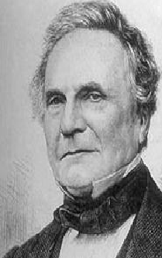
1823 г. - Английский ученый Чарльз Беббидж разрабатывает проект «Разностной машины», позволяющей вычислять полиномы второй степени с точностью до 8-и знаков. Построена она на 96-и зубчатых колесах.
В отличие от счетных устройств Паскаля и Лейбница в «Разностной машине» не требуется вмешательства человека при переходе к следующему значению функции.
В продолжении проекта, Беббидж задумал машину для вычисления полиномов 7-й степени с точностью до 20-и значащих цифр с печатью результатов на бумаге.
Чарльз Беббидж 1792 - 1871

Slide 6
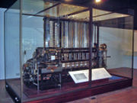
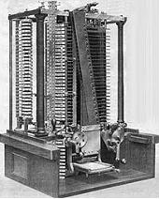
В 1834 году англичанин Чарльз Бэббидж изобретает «Аналитическую машину». Она состояла из "склада" для хранения чисел (накопитель), "мельницы" - для производства арифметических действий над числами (арифметическое устройство), устройства, управляющего в определенной последовательности операциями машины (устройство управления), устройства ввода и вывода данных. Для ввода предполагалось использовать бумажные перфокарты.
Быстродействие предполагалось на уровне сложения – 1 сек, умножения и деления 50-ти разрядных чисел – 1 минута. Была реализована идея сквозного переноса при сложении.
«Аналитическая машина» не была построена. Но Бэббидж сделал более 200 чертежей ее различных узлов и около 30 вариантов общей компоновки машины. «Аналитическая машина» Бэббиджа - первый прообраз современных компьютеров.
Основные архитектурные решения:
внешнее программное управление, локальный параллелизм, разделение инструкций по командам, возможность считывания информации без разрушения и с очисткой регистров.
«Разностная машина»
Фрагмент
«Аналитической машины»

Slide 7
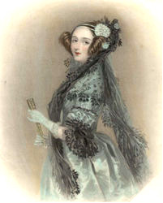
Дочь Джорджа Гордона Байрона леди Ада Лавлейс (1815 – 1852) разрабатывает первые программы для машины Ч.Беббиджа, заложив многие идеи и, введя ряд понятий и терминов, сохранившихся до настоящего времени. Она проанализировала и доказала универсальность «Аналитической машины». О машине Ч. Беббиджа Ада Лавлейс писала, что "аналитическая машина" вышивает алгебраические узоры так же, как станок Жаккарда вышивает цветочки и листочки.
Аду Лавлейс считают первым программистом, и в ее честь назван язык программирования Ада.

Slide 8

1847 г. - Английский математик и логик Джордж Буль в работе 1847 г. "Математический анализ логики" изложил основы так называемой булевой алгебры, идеи которой он развил в вышедшей в свет в 1854 г. работе "Исследование законов мышления". Дж.Буля считают основоположником современной математической логики.
На начальном этапе эти работы послужили для создания релейно-контактных схем, а в последствие, сложных дискретных автоматов
Джордж Буль 1815 - 1864

Slide 9
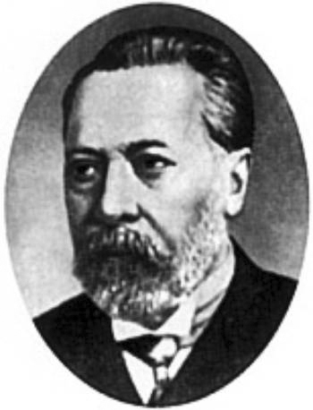
1877 г. - В.Т.Однер создает в России арифмометр с зубчаткой с переменным числом зубцов, а в 1890 г. налаживает массовый выпуск усовершенствованных арифмометров, которые в первой четверти XX в. были основными математическими машина-ми, нашедшими примене-ние во всем мире. Их модификация "Феликс" выпускалась в СССР до 50-х гг.
В.Т. Однер 1845 - 1905

Slide 10
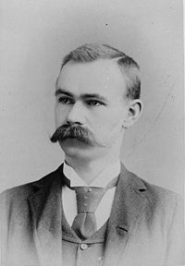
1888 г. - В США Герман Холлерит создает особое устройство -табулятор, в котором информация, нанесенная на перфокарты, считывалась и расшифровывалась с помощью электрических устройств. Им созданы прообразы современных табуляторов и счетно-перфорационных устройств. В 1896 году на базе производства Холлерита Томасом Уотсоном создана фирма по производству перфокарт и счетно-перфорационных устройств под названием IBM.
Герман Холлерит
1860 - 1929

Slide 11
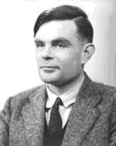
1936 г. - Английский математик А.Тьюринг и независимо от него американский математик и логик уроженец Польши Э.Л.Пост (1897 - 1954) выдвинули и разработали концепцию абстрактной вычислительной машины. "Машина Тьюринга" - гипотетический универсальный преобразователь дискретной информации, теоретическая вычислительная система. Тьюринг и Пост показали принципиальную возможность решения автоматами любой проблемы при условии возможности ее алгоритмизации с учетом выполняемых ими операций.
Мемориальная доска, установленная на стене одной из лондонских гостиниц, гласит: "Здесь родился Алан Тьюринг, взломщик кодов и пионер информатики ".
Действительно, сейчас (но отнюдь не при жизни!) Тьюринг признан одним из основателей информатики и теории искусственного интеллекта, его считают первым теоретиком современного программирования и, наконец, первым в мире хакером.
Его "хакерская деятельность" внесла во время второй мировой войны существенный вклад в победу союзных войск над германским флотом, А.Тьюринг в 1945 г. стал кавалером ордена Британской империи, а один из коллег Тьюринга однажды сказал: "Я не берусь утверждать, что мы выиграли войну благодаря Тьюрингу. Однако без него могли бы ее и проиграть".
Алан Тьюринг 1912 - 1954

Slide 12
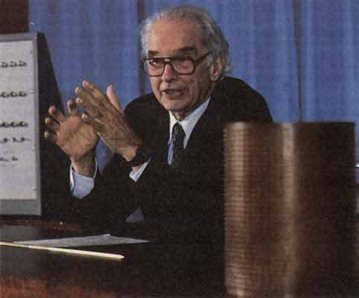
1937 г. - Американский физик болгарского
происхождения Дж.В.Атанасов формулирует принципы автоматической вычислительной машины на ламповых схемах для решения систем линейных уравнений. Им были запатентованы первые электрические схемы для построения устройств электронной вычислительной машины.
В 1939 году опубликовал окончательный вариант своей концепции современной машины: в своей работе компьютер будет использовать электричество и достижения электроники; вопреки традиции его работа будет основана на двоичной, а не на десятичной системе счисления; основой запоминающего устройства послужат конденсаторы, содержимое которых будет периодически обновляться во избежание ошибок; расчет будет проводиться с помощью логических, а не математических действий.
Во время военной неразберихи безрезультатно закончились и попытки Атанасова запатентовать свое изобретение, полностью готовую машину АВС. Тем временем Джон Моучли и Дж.Проспер Эккерт - на основе предоставленного им Атанасовым полного описания АВС построили и запатентовали в 1947 году машину, которую многие до сих пор еще считают первым в мире компьютером: знаменитую ENIAC. В 1973 году суд признал приоритет за Атанасовым и машиной АВС.
Джон Винсент Атанасов
1903 - 1995

Slide 13

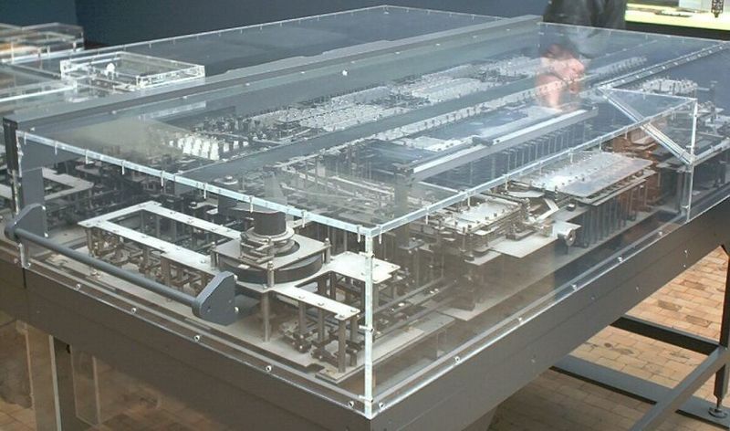
1937-1943 г. - Немецкий инженер-кибернетик К.Цузе (Zuse) создал универсальные автоматические цифровые машины с программным управлением на механических элементах - Z1, Z2, Z3.
Конрад Цузе 1910 - 1995
Электромеханическая машина Z1

Slide 14
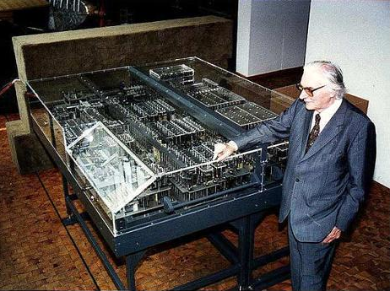
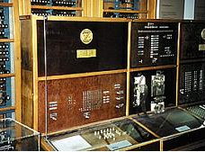
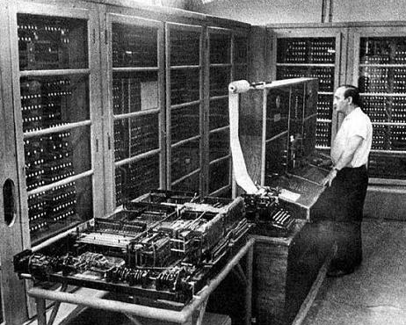
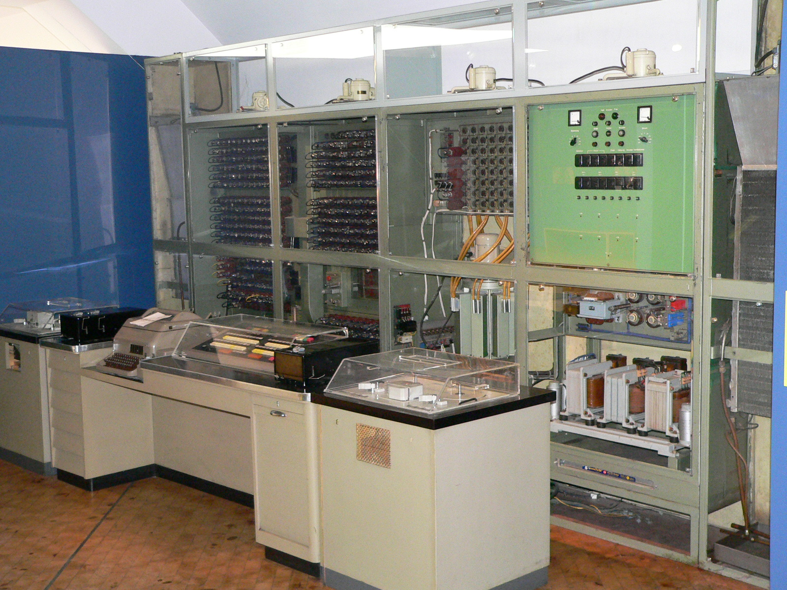
Развитие вычислительных машин линии Z
Z2
Z3
Z4
Z22

Slide 15
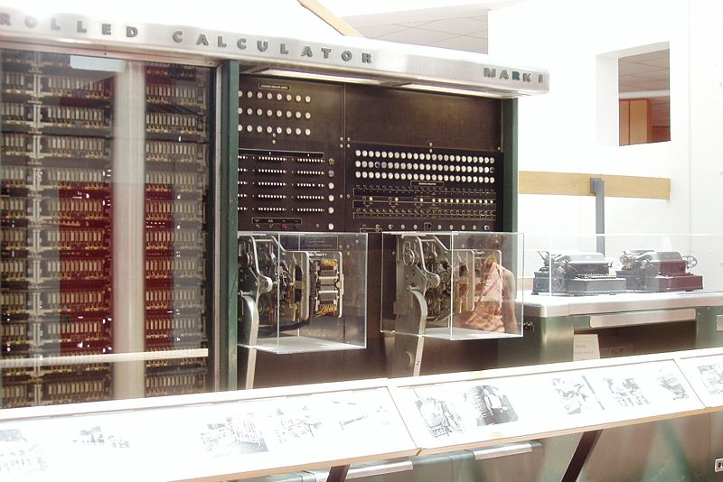
1944 г. - Американский математик Говард Айкен сконструировал в Гарвардском университете автоматическую вычисли-тельную машину "Марк-1" с программным управлением на релейных и механических элементах. Реализована фирмой IBM с учетом идей Беббиджа и Тьюринга.
Машина с внешним программным обеспечением (программа набиралась на коммутационных досках) содержала 13000 реле, 72 сумматора, 60 тумблерных регистров для набора констант. Характеристики:
разрядность – 23
время коротких операций – 0,3 с
время длинных операций – 11 с

Slide 16
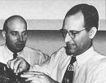
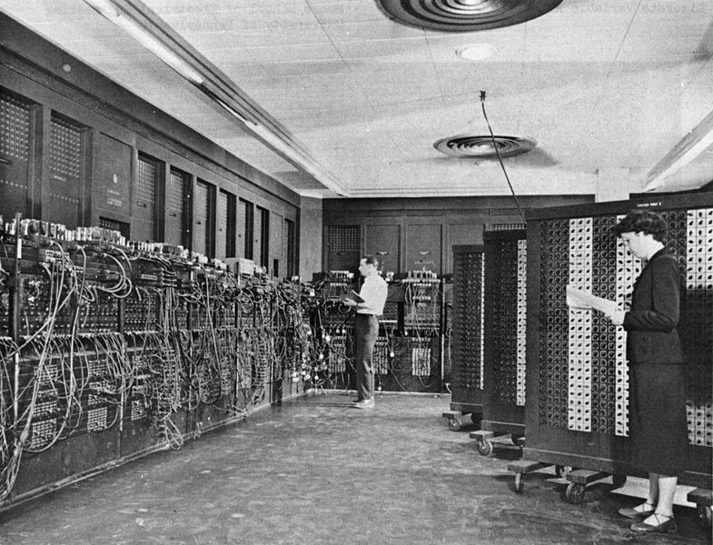
1946 г. - Американские инженер-электронщик Д.П.Эккерт и физик Д.У.Моучли сконструи-ровали в Пенсильванском университете первую ЭВМ "ЭНИАК" (Electronic Numerical Integrator and Computer), которая предназначалась для решения задач баллистики. Эта первая электронная цифровая вычислительная машина имела почти 20 тыс. электронных ламп и 1,5 тыс. реле, за 1 с. она производила 300 операций умножения или 5000 сложений многоразрядных чисел, потребляя мощность до 150 кВт.
Это первая электронная машина, однако по прежнему использовала внешнее программное управление.
Д.П.Эккерт и Д.У.Моучли
ЭНИАК

Slide 17
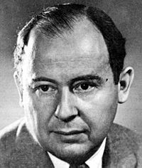
1945 г. - Джон фон Нейман разработал концепцию электронно-вычислительной машины "EDVAC" с вводимыми в память программами и числами ("EDVAC"-Electronic Discrete Variable Computer). Сама машина была завершена в 1949 г. Главными элементами концепции были: принцип хранимой программы и принцип параллельной организации вычислении, согласно которому операции над числом проводятся по всем его разрядам одновременно.
Машина построена на на лампах и содержала 3500 ламп, запоминающее устройство выполнено так же на лампах. Нейман продолжил линию EDVAC и создал в Принстоне ЭВМ IAS (Immidiate Adress Storage), что означает- память с прямой адресацией. EDVAC положил основу первому поколению ЭВМ.
Джон фон Нейман
1903 - 1957

Slide 18
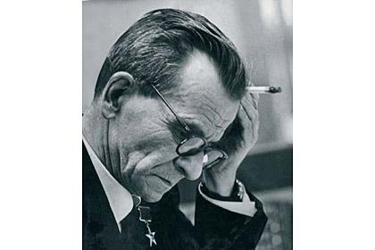
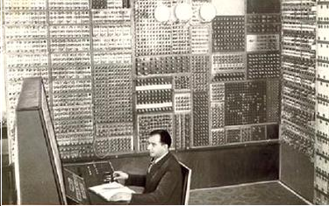
1947-1950 гг. - Академик С.А.Лебедев в Институте электротехники АН УССР начинает работу по созданию МЭСМ - малой электронной счетной машины.
С.А.Лебедев - основоположник компьютерной техники в СССР. Под его руководством были созданы 15 типов ЭВМ, начиная с ламповых и заканчивая современными суперкомпьютерами на интегральных схемах.
Сергей Алексеевич Лебедев 1902 - 1974
МЭСМ (за пультом В.В. Крайницкий)

Slide 19
Характеристики МЭСМ
Система счета - двоичная с фиксированной запятой.
Количество разрядов - 16 и один на знак.
Вид запоминающего устройства - на триггерных ячейках с возможностью использования магнитного барабана.
Емкость запоминающего устройства - 31 число и 63 команды.
Производимые операции: сложение, вычитание, умножение, деление, сдвиг, сравнение с учетом знака, сравнение по абсолютной величине, передача управления, передача чисел с магнитного барабана, сложение команд, останов.
Система команд - трехадресная.
Арифметическое устройство - одно универсальное, параллельного действия, на триггерных ячейках.
Система ввода чисел - последовательная.
Скорость работы – от 50 до 3000 операций в минуту.
Ввод исходных данных с перфорационных карт или посредством набора кодов на штекерном коммутаторе.
Съем результатов - фотографирование или посредством электромеханического печатающего устройства.
Контроль системой программирования.
Определение неисправностей - специальные тесты и перевод на ручную или полуавтоматическую работу.
Площадь помещения - 60 кв.м.
Количество электронных ламп-триодов около 3500, ламп-диодов 2500.
Потребляемая мощность - 25 квт.

Slide 20
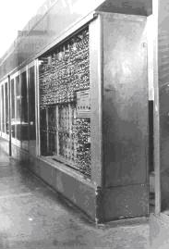


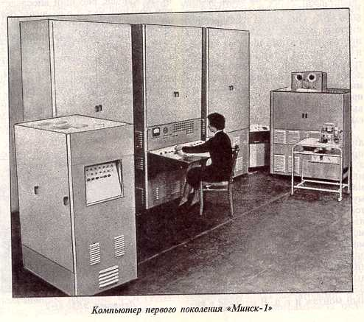
Первое поколение ЭВМ (1949 – 1960)
Особенности:
использование ламп
последовательная обработка команд
программы писались в командах на языке машины
режим «открытого пользователя»
Основные машины, выпускавшиеся в СССР:
1953 – БЭСМ-1 быстродействие - 8-10 тыс. операций в секунду, представление чисел с плавающей запятой, разрядность 39, 5000 ламповых элементов, внешняя память на магнитных барабанах (2 по 512 слов) и магнитных лентах (4 по 30 тыс. слов), устройство ввода с перфоленты (1200 чисел в минуту), цифропечать (1200 чисел в минуту), фотопечатающее устройство (200 чисел в секунду).
1953-1958 – БЭСМ-2, Стрела, М-3, М-20, Минск 1,12, 14, Урал 1,2,4
Одновременно разрабатывается переход к совмещению ввода-вывода и вычислений, широкая печать, языки высокого уровня.
Урал 1
БЭСМ-1
М 20
Минск-1

Slide 21
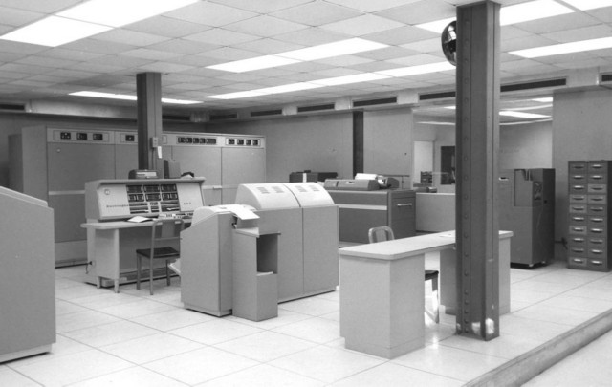
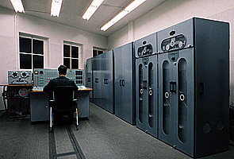
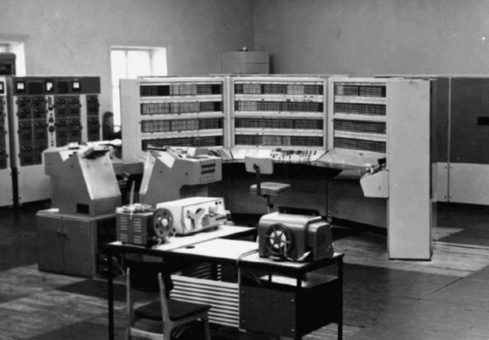
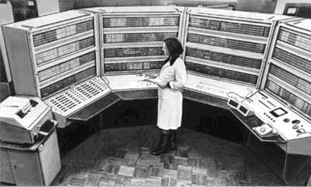
Второе поколение ЭВМ (1960 – 1968)
Особенности:
полупроводниковая технология
обеспечение максимальной загрузки всех устройств
совмещение выполнения программ
«дружелюбный» интерфейс, т.е. использование языков программирования и широкого набора библиотек
дифференциация по применению
режим «закрытого пользования»
Основные ЭВМ:
IBM 7070, Атлас, IBM 7030 Стретч
для обработки данных – Минск 22, 32 (Пржиялковский В.В.), Урал 14 (Рамеев Б.И.)
для научно-технических расчетов – Раздан 2,3 (Саркисян Ф.Т.), М-220, БЭСМ 4,6 (Лебедев С.А.)
малые машины – Мир (Глушков В.М.), Наири (Овсепян Г.Е.)
управляющие машины – Днепр, ВНИЭМ
Характерно развитое математическое обеспечение: трансляторы, администрирование программ, распределение памяти, контроль массивов/
М 220
Минск-22
БЭСМ-6

Slide 22
Особенности БЭСМ-6
После завершения работ по ламповым БЭСМ-2 и ЭВМ М-20 началось проектирование полупроводниковой БЭСМ-6 - шедевра творчества коллектива ИТМ и ВТ АН СССР, первой супер-ЭВМ второго поколения.
Был тщательно изучен и проанализирован мировой опыт проектирования ЭВМ сверхвысокой производительности. Проведено математическое моделирование будущей машины. Результатом явилась оригинальная и удобная для программирования система команд, простая внутренняя структурная организация, надежная система элементов и конструкция, упрощающая техническое обслуживание. Такой подход к решению сложных технических задач не потерял своего значения и сейчас. Его можно сформулировать как принцип обоснованности принятых решений, которому С.А.Лебедев следовал всю жизнь.
БЭСМ-6 стала первой отечественной вычислительной машиной, которая была принята Государственной комиссией с полным математическим обеспечением. Лебедев одним из первых понял огромное значение совместной работы математиков и инженеров в создании вычислительных систем.
Наконец - и это тоже важно, - все схемы БЭСМ-6 по инициативе С.А.Лебедева были записаны формулами булевой алгебры. Это открыло широкие возможности для автоматизации проектирования и подготовки монтажной и производственной документации.
Основные принципиальные особенности БЭСМ-6: магистральный принцип организации управления: с его помощью потоки команд и операндов обрабатываются параллельно (до восьми машинных команд на различных стадиях); использование ассоциативной памяти на сверхбыстрых регистрах, что сократило количество обращений к ферритной памяти; расслоение оперативной памяти на автономные модули, что дало возможность одновременно обращаться к блокам памяти по нескольким направлениям; многопрограммный режим работы для одновременного решения нескольких задач с заданными приоритетами; аппаратный механизм преобразования математического адреса в физический, что дало возможность динамически распределять оперативную память в процессе вычислений средствами операционной системы; принцип страничной организации памяти и разработанные на его основе механизмы защиты по операндам и командам; развитая система прерывания.

Slide 23
В электронных схемах БЭСМ-6 использовано 60 тыс. транзисторов и 180 тыс. полупроводников-диодов. Элементная база БЭСМ-6 по тем временам была совершенно новой, в ней были заложены основы схемотехники ЭВМ третьего и четвертого поколений. Среднее быстродействие машины достигло 1 млн. операций в секунду.
Макет БЭСМ-6 был запущен в опытную эксплуатацию в 1965 г., а уже в середине 1967 г. первый образец машины был предъявлен на испытания. Тогда же были изготовлены три серийных образца. Благодаря совместной работе с заводом-изготовителем фактически не потребовалось времени на доводку машины и подготовку ее к серийному производству.
Государственная комиссия под председательством М.В.Келдыша, в то время президента Академии наук СССР, принимавшая БЭСМ-6, дала машине высокую оценку.
На основе БЭСМ-6 были созданы центры коллективного пользования, системы управления в реальном масштабе времени, координационно-вычислительные системы телеобработки и т.д. Она использовалась для моделирования сложнейших физических процессов и процессов управления, а также в системах проектирования для разработки математического обеспечения новых ЭВМ. Принятые при ее создании принципиальные технические решения обеспечили ей завидное долголетие: БЭСМ-6 выпускалась промышленностью 17 лет! Машины снискали заслуженную любовь пользователей и в 70-х годах составляли основу парка высокопроизводительных ЭВМ.
При советско-американском космическом полете "Союз-Аполлон" управление осуществлялось новым вычислительным комплексом, в состав которого входили БЭСМ-6 и другие мощные вычислительные машины отечественного производства, разработанные учениками С.А.Лебедева. Если раньше сеанс обработки телеметрической информации длился около получаса, то на новом комплексе это делалось за одну минуту, вся информация обрабатывалась почти на полчаса раньше, чем у коллег в США.
Это был настоящий триумф С.А.Лебедева, его учеников, его школы, создавших первоклассную ЭВМ, способную соперничать с лучшими компьютерами мира! Основные участники разработки БЭСМ-6 (С.А.Лебедев, В.А.Мельников, Л.Н.Королев, Л.А.Зак, В.Н.Лаут, А.А.Соколов, В.И.Смирнов, А.Н.Томилин, М.В.Тяпкин) получили Государственную премию.

Slide 24
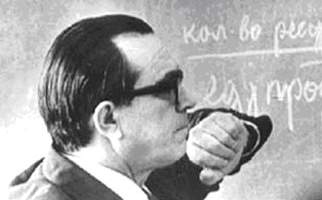
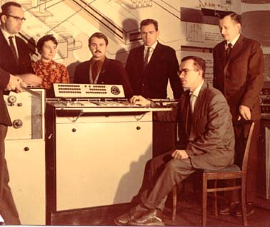
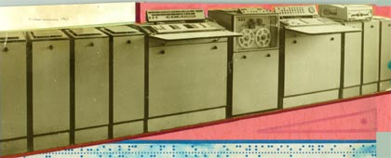
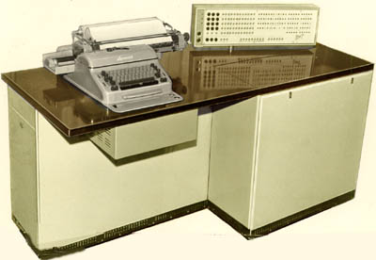
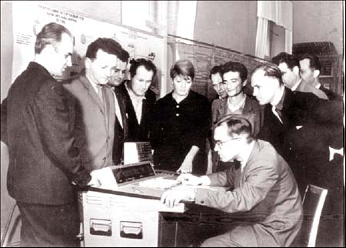

Виктор Михайлович Глушков
Днепр
Проминь
Наири - С
Мир

Slide 25
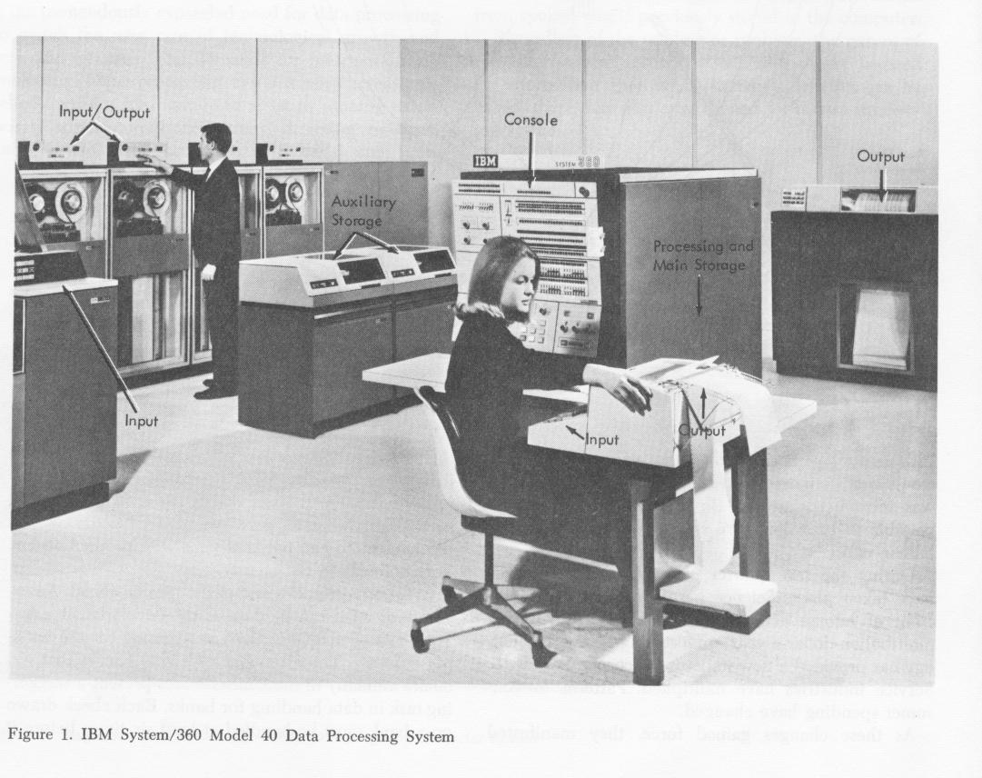
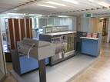
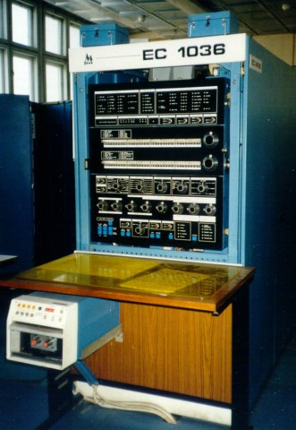
Третье поколение ЭВМ (1968 – конец 70-тых)
Особенности:
Интегральное исполнение
Программная совместимость
Модульный принцип построения
Развитая операционная система и система прерываний
Основные ЭВМ:
IBM 360
ЕС ЭВМ
Наилучшие параметры у ЕС 1068:
10,5 млн.оп/сек, ОЗУ – 32 МБайт
IBM 360
ЕС 1036

Slide 26
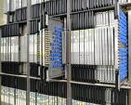
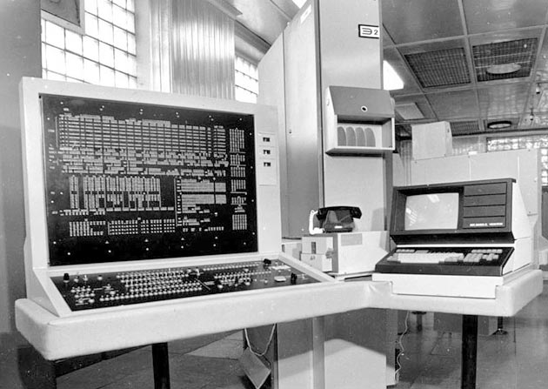
Четвертое поколение ЭВМ (1970 – по наше время)
Особенности:
Многопроцессорные машины на СБИС
Характерен режим разделения времени и объединение в единые сети
Совершенствование организации обработкой потока задач в многопроцессорной системе, управление взаимодействием процессов (распределение вычислений и ресурсов)
Основные ЭВМ:
ILLIAC IV, STAR 100,
Эльбрус (1млрд.оп/сек),
ПС-2000 (200млн.оп/сек)
Быстродействие от сотен миллионов до миллиардов операций в секунду.
Illiac IV
Эльбрус 2

Slide 27
Продолжение эволюции ЭВМ
Совершенствование элементной базы привело к существенному уменьшению размеров, стоимости и энергопотребления, а также к повышению быстродействия и надежности ЭВМ. Эволюция архитектурных решений способствовала еще большему улучшению последних двух показателей.
Еще в 1982 году Х.Туг и А.Гупта привели следующее яркое сравнение, иллюстрирующее высокие темпы развития СВТ: «Если бы за последние 25 лет авиационная промышленность развивалась столь же стремительно, как ВТ, то Боинг 767 можно было бы приобрести сегодня за 500 долларов и облететь на нем земной шар за 20 минут, израсходовав при этом 19 литров горючего»
В последующие годы отмеченные тенденции не только сохранились, но и усилились.
Исходя из этого вполне закономерным явилось появление микропроцессоров и создание на их основе микро-ЭВМ, венцом которых стали персональные компьютеры.
Другой ветвью стало создание суперЭВМ.

Slide 28
ПЭВМ
1975 – первая ПЭВМ Altair 8800 американской фирмы MIPS
1976 – С.Возняк и С.Джобс создают Apple I, а в 1977 – Apple II
1977 – 1980 появляются ПЭВМ компаний Commodore, Radio Shark, DEC, HP
1981 – фирма IBM выпускает первый PC IBM 5150
1983 – PCXT фирмы IBM
1984 – PCAT фирмы IBM
1984 – 1986 появляются IBM – совместимые компьютеры фирм Compaq, Tandy, Dell Computer, AST Reseach, ZEOS International, Commodore (Amiga), Atari (Atari 1040ST)
1987 – фирма IBM создает новое 32-разрядное семейство PS/2, но ее быстро догоняют Compaq и Apple Computer (Macintosh II)
1988 – в СССР начат массовый выпуск школьных персональных компьютеров и классов учебной вычислительной техники (КУВТ) Корвет, УКНЦ и др., профессиональных персональных компьютеров ДВК-ЗМ, ДВК-4, "Искра-1030", "Нейрон", ЕС-1841 и др., а также бытовых персональных компьютеров "Сура", "Партнер", БК-0010 и др.

Slide 29

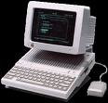
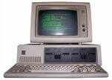
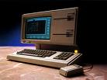
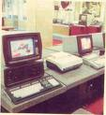
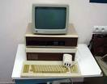
С.Джобс
С.Возняк
Apple I
Apple II
IBM PC
ДВК 4
ЕС 1841

Slide 30
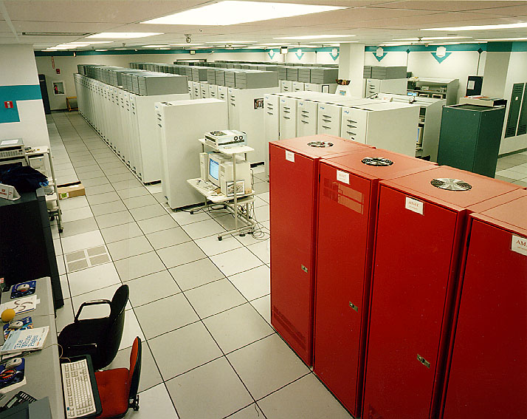
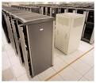

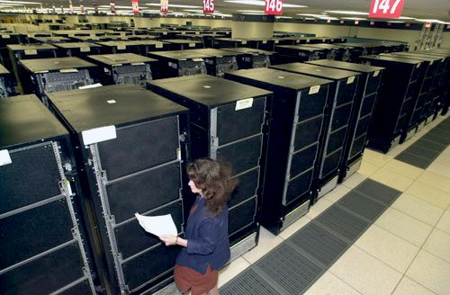
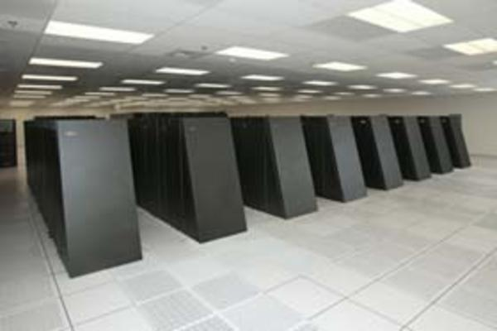



СуперЭВМ
Этот класс машин связан с решением ряда фундаментальных научных проблем – моделирование, прогнозирование и т.п. Поэтому развитие суперЭВМ является стратегическим и актуальным направлением развития вычисли-тельной техники развитых стран.
Сверхвысокая производительность достигается за счет глубокого распараллеливания процесса решения задач.
Основные системы:
Intel Red Supercomputer (1,8 TFLOPS)
SGI Blue Mountain(2,5 TFLOPS), Jaguar-Cray XT Quard Core (8,4 GFLOPS)
IBM Blue Pacific (3 TFLOPS),
White (12 TFLOPS), Blue Gene/L (478 TFLOPS), Roadrunner (1PFLOPS)
РАН Россия СКИФ (60 ТFLOPS)
Intel - Red Computer
9328 Pentium Pro
SGI – Blue Mountain
6100 MIPS R10000
IBM – Blue Pacific
5856 Power PC
IBM – White
8198 Cooper
IBM – Blue Gen/L
65536 2-х ядерных
Power PC 440
IBM
Roadrunner
6912 AMD Opteron 2210
12240 Power XCell 8i
Всего 123984 ядра
ОЗУ-80Тбайт, 296 стоек,
3,9 МВт, 227 тонн, 557м²

Slide 31
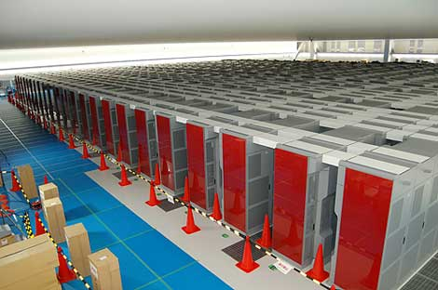
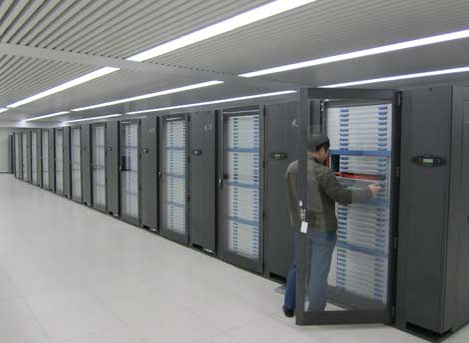
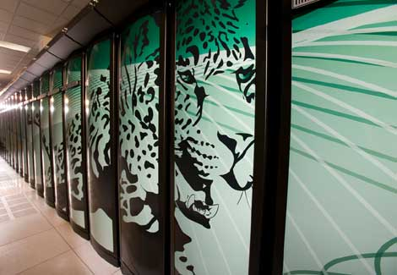
Лидеры на июль 2011 года
K (kei) – суперкомпьютер
Fujitsu 10 pflops
Tianhe-1A Китай
2,6 pflops
Jaguar Cray XT5
1,75 pflops

Slide 32
ЭВМ и общая теория систем.
Основные понятия и определения.
Вычислительная машина – автоматическое устройство, назначение которого состоит в обработке информации.
Информацией называют сведения о тех или иных явлениях природы, событиях в общественной жизни и процессах в технических системах. Информация, воплощенная и зафиксированная в некоторой материальной форме, называется сообщением.
Существуют два типа вычислительных машин – цифровые и аналоговые.
В цифровых машинах математические переменные представлены числами, которые в свою очередь, изображаются дискретными сигналами. Если эти сигналы имеют электрический характер, то вычислительные машины называются электронными (ЭВМ). В основу работы ЭВМ положены две универсальные математические структуры: двоичная арифметика и булева алгебра.
В основу работы аналоговых машин (АВМ) положен принцип подобия т.е. одинаковое математическое описание процессов, соответствующих решаемой задаче, и процессов, протекающих в схеме АВМ.

Slide 33
ЭВМ – сложная система. Методы описания и проектирования ЭВМ базируются на принципах, сформулированных в общей теории систем. Приведем основные понятия, используемые при их описании.
Система – это совокупность элементов или устройств, объединяемых для достижения определенной цели. Назначение ЭВМ как системы – автоматизация вычислений на основе алгоритмов.
Алгоритм – набор предписаний, однозначно определяющий содержание и последовательность выполнения действий для систематического решения задачи.
Свойства алгоритма:
1. Определенность (однозначность)
2. Массовость – т.е. возможность исходить из любых исходных данных
3. Результативность – т.е. такое определение процесса решения задачи, которое всегда приводит к искомому результату за конечное число шагов
Для представления алгоритма используются формы:
текстуальная, операторная, графическая, в терминах алгоритмического языка.

Slide 34
Функция определяет правила получения результатов, т.е. характеризует алгоритм работы системы.
Структура показывает, как устроена система. Наиболее удобной формой представления структуры является схема, состоящая из блоков, элементов и связей между ними.
Функциональная организация – это принципы построения абстрактных систем заданных в виде функций. Функциональную организацию иллюстрируют функциональной схемой. Она характеризует результат функциональной декомпозиции – представления сложной функции, выполняемой системой, в виде суперпозиции более простых функций, реализуемых отдельными функциональными блоками.
Структурная организация – это принципы перевода абстрактных систем, заданных в виде функций, в материальные системы из существующих устройств и элементов.
Вычислительной системой называется система, состоящая из одной или нескольких ЭВМ и набора программ, обеспечивающего выполнение возложенных на нее функций.

Slide 35
Архитектура – это общая логическая организация вычислительной системы, определяющая процесс обработки данных в конкретной вычислительной системе и включающая методы кодирования данных, состав, назначение, принципы взаимодействия технических средств и программного обеспечения. Таким образом это система основных функциональных средств доступных человеку.
Памятью ЭВМ называется совокупность устройств, служащая для запоминания, хранения и выдачи информации.
АЛУ служит для выполнения арифметических и логических преобразований над словами, называемыми в этом случае операндами.
Часть цифрового вычислительного устройства, предназначенная для выработки последовательностей управляющих функциональных сигналов, называется управляющим устройством.
Канал – это комплекс аппаратуры и программ, предназначенный для организации действий, связанных с выполнением операций обмена между периферийными устройствами и ОЗУ без использования ресурсов вычислителя.
Интерфейс представляет собой совокупность линий и шин, сигналов, электронных схем и протоколов, предназначенную для осуществления обмена информацией между устройствами.

Slide 36
ПРИНЦИПЫ ОРГАНИЗАЦИИ ЭВМ
В основе лежат принципы Джона фон Неймана:
Принцип двоичного кодирования информации, разделение её на слова фиксированной разрядности.
Принцип программного управления, из которого следует, что программа состоит из набора команд, которые выполняются процессором автоматически последовательно друг за другом в определенной последовательности, определяемой программой.
Принцип однородности памяти, т.е. программы и данные хранятся в одной и той же памяти. Поэтому ЭВМ не различает, что хранится в данной ячейке памяти - число, текст или команда. Различие заключается только в способе использования считанного слова. Над командами можно выполнять такие же действия, как и над данными.
Принцип линейно-адресной организации памяти, т.е. структурно основная память состоит из пронумерованных ячеек; процессору в произвольный момент времени доступна любая ячейка.
Принцип жесткости архитектуры ЭВМ. Это означает неизменяемость в процессе работы структуры ЭВМ, списка команд, метода кодирования данных.

Slide 37
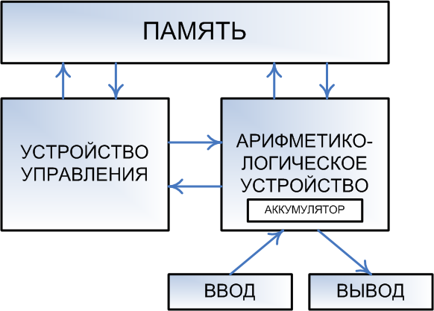
СТРУКТУРА МАШИНЫ ФОН НЕЙМАНА
2-ое обращение
Обращения:
1 - адрес команды
2 - адрес операнда
1-ое обращение
Команда
Результаты
Операнды
КО
Признаки
рез-та

Slide 38
Магистрально-модульные ЭВМ
Потребность в проблемной ориентации ЭВМ привела к использованию принципов модульности и магистральности.
Модульность определяет построение ЭВМ из набора модулей, выполненных в одинаковом конструктиве и одинаковым образом включаемых в состав системы.
Магистральность означает наличие в ЭВМ магистрали (системного канала) по которой осуществляется обмен информацией между модулями.
ОЗУ
АМ
Магистраль
ЦП
КПУ
КПУ
ПУ
ПУ

Slide 39
Принстонская архитектура
Гарвардская архитектура
Память
программ
Память
данных
Порты
В-В
Порты
В-В
ЦП
Шина команд и данных
Шина данных
Память
программ
Память
данных
Порты
В-В
Порты
В-В
ЦП
Шина команд

Slide 40
Классификация ЭВМ
ЭВМ
по назначению
ЭВМ общего
назначения
по операционным
ресурсам
Специализированные
ЭВМ
СуперЭВМ
Малые ЭВМ
СЭВМ промышленного
производства и
транспорта
Большие ЭВМ
Старшие
модели
Мега- мини
ЭВМ
СЭВМ специального
назначения
Средние
модели
МиниЭВМ
Младшие
модели
СЭВМ непромышленного
производства
Микро-ЭВМ
ПЭВМ

Slide 41
Другие классификационные характеристики
Быстродействие
Производительность
Адресность и способы адресации
Разрядность
Используемая система счисления
Характер временной организации работы устройств
Структурная организация
Количество используемых процессоров
Количество одновременно выполняемых программ
Емкость памяти
Надежность
Вес, габариты, «литраж»
Потребляемая мощность

Slide 42
ОЦЕНКА ПРОИЗВОДИТЕЛЬНОСТИ
Формула Гибсона P = 1/Σp_{i}T_{i} i=1÷n
Закон Гроша зависимости производительности от стоимости: V = kS² ,
где S – стоимость, k – коэффициент
Критерий Глушкова P = S(T)/N(T)
S(T) – затраты на амортизацию и эксплуатацию ЭВМ за время Т,
N(T) – количество эффективных операций, выполненных за время Т
Коэффициент эффективности Э = P/(Сэвм + Сэксп)
Для суперкомпьютеров используется показатель FLOPS
Floppy points OPerationS (операции с плавающей запятой)
Использование тестов:
iCOMP – для INTEL, RAMP-C – для IBM, SPEC – независимый
(в SPEC используется два пакета. Для оценки производительности целочисленных операций используют тесты из теории сетей, задач логического проектирования, построения интерпретатора языка LISP и т.п.. Для оценки производительности операций с плавающей запятой используют тесты прикладных задач из схемного проектирования, моделирования термодинамики ядерного реактора методом Монте-Карло, задач квантовой химии и физики, решений уравнений Максвелла и т.п.)

Slide 43
ОЦЕНКА НАДЕЖНОСТИ
Надежность – это свойство ЭВМ выполнять возложенные на нее функции в течение заданного промежутка времени.
Надежность зависит от интенсивности отказов отдельных элементов и устройств и характеризуется следующими основными характеристиками:
Вероятность исправной работы в течение заданного времени t P(t) = e ^{–λ}_{Σ}^{t}
Наработка на отказ – среднее время между соседними отказами T = 1/λ
Время восстановления (сумма времени поиска неисправности и времени исправления) - Т_{В} = Т_{П} +Т_{ИСПР}. Вероятность исправления устройства за время ς≤t
P(ς≤t) = 1 – e ^{–t/Tв}
Коэффициент готовности
Кг = Т/(Т+Т_{В}),
где Т - общее время исправной работы

